Slide 1
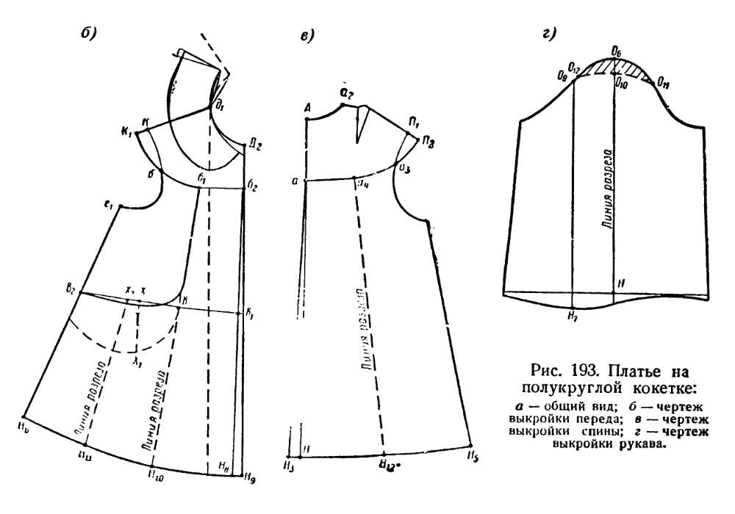
Регулярные выражения
Экранирование
Шаблоны
Квантификаторы
Модуль re

Slide 2
Что это такое?
Регулярное выражение — это строка, задающая шаблон поиска подстрок в тексте. Одному шаблону может соответствовать много разных строчек. Регулярное выражение состоит из обычных символов и специальных командных последовательностей.
Регулярное выражение | Ее смысл
\d{5} | Последовательность ровно из 8 цифр: 34567, 11111
[-+]?\d+ | Целое число (неограниченной размерности). Может быть отрицательным или положительным (может или содержать “+” или нет): 17, -456, +234567

Slide 3
Экранирование
Подобно строкам в языке Python, регулярные выражения имеют спецсимволы .^$*+?{}[]\|(), которые в регулярках являются управляющими конструкциями. Для написания их просто как символов требуется их экранировать, для чего нужно поставить перед ними знак \.
Например, шаблон \{.\} – {1}, {6}, {d}, {*} …
В регулярных выражениях выражение \n соответствует концу строки, а \t — табуляции.

Slide 4
Шаблон | Описание | Пример
. | Один любой символ, кроме новой строки \n. | .а.а – мама, папа, лама ..
\d | Любая цифра | E\d\d\d – E234, E111, E453 ..
\D | Любой символ, кроме цифры | 123\D123 – 123.123, 123-123 ..
\s | Любой пробельный символ (пробел, табуляция, конец строки и т.п.) | Если\sто – если то, если то ..
\S | Любой непробельный символ | \d\d\S\d\d – 12-34, 56*78 ..
\w | Любая буква (то, что может быть частью слова), а также цифры и _ | \w\w\w – 123, 1__, dfg, t_t ..
\W | Любая не-буква, не-цифра и не подчёркивание | \W\W\W - +++, ?#$, !@# ..
[..] | Один из символов в скобках, а также любой символ из диапазона a-b | [0-9][0-9A-Fa-f] – 11, 1a, 6F ..
[^..] | Любой символ, кроме перечисленных | \*[^A-F]\* - *1*, *s* *@* ..
\b | Начало или конец слова (Слева или справа только буквы) | \bтемп
\B | Не граница слова: либо и слева, и справа буквы, либо и слева, и справа НЕ буквы | \Bмен – обмен, перемен

Slide 5
Квантификаторы (указание количества повторений) | Описание | Пример
{n} | Ровно n повторений | \d{5} – 12345, 24567 …
{m,n} | От m до n повторений включительно | \d{2, 4} – 123, 99, 6666 …
{m,} | Не менее m повторений | \d{3,} – 123, 3333, 444444 …
{,n} | Не более n повторений | \d{,4} – 123, 12, 3333 …
? | Ноль или одно вхождение, синоним {0,1} | \*.?\* - **, *1*, *s* …
* | Ноль или более, синоним {0,} | T\d*т – Тт, Т2т, Т567т …
+ | Одно или более, синоним {1,} | T\d+т – Т2т, Т567т …
*? +? ?? {m,n}? {,n}? {m,}? | По умолчанию квантификаторы жадные — захватывают максимально возможное число символов. Добавление ? делает их ленивыми, они захватывают минимально возможное число символов | \(.*\) - (a + b) * (c + d) * (e + f) – возьмет строку максимального размера (ведь она начинается на “(” и заканчивается “)”) \(.*?\) - (a + b)

Slide 6
Модуль re
Чтобы пользоваться модулем re, необходимо его импортировать в программу:
import re
Он включает в себя функции для работы с регулярными выражениями.

Slide 7
search()
re.search(<шаблон>, <строка>) – находит в строке первую строчку, подходящую под шаблон.
match = re.search(r'\d\d\D\d\d', r'Телефон 156-41-12’)
print(match[0] if match else 'Not found’)
Output:
56-41

Slide 8
fullmatch()
re.fullmatch(<шаблон>, <строка>) – проверяет, подходит ли строка под шаблон. Выводит True, если строка подходит, иначе – False.
match = re.fullmatch(r'\d\d\D\d\d', r’56-41’)
print(‘Yes' if match else ‘No')
Output:
Yes
match = re.fullmatch(r'\d\d\D\d\d', r’56-416’)
print(‘Yes' if match else ‘No')
Output:
No

Slide 9
split()
re.split(<шаблон>, <строка>) – Делит строку и возвращает список подстрок. Разделителями для строки являются подстроки подходящие под шаблон.
print(re.split(r’\s?\d+\s’, ‘1 овечка 2 овечка 3 овечка’))
Output:
[‘овечка’, ‘овечка’, ‘овечка’]

Slide 10
findall()
re.findall(<шаблон>, <строка>) – находит в строке все непересекающиеся шаблоны.
print(re.findall(r'\d\d\.\d\d\.\d{4}’,
r’Мой рейс в Москву 10.12.2022, прилечу я 13.01.2023’))
Output:
[’10.12.2022’, ’13.01.2023’]

Slide 11
finditer()
re.finditer(<шаблон>, <строка>) – возвращает итератор объектов сопоставления по всем неперекрывающимся совпадениям для шаблона регулярного выражения в строке.
text = 'ул. Карпинского, дом № 5, корпус 3, квартира 98'
import re
match = re.finditer(r'\d+', text)
for m in match:
print(m.start())
Output:
23
33
45

Slide 12
sub()
re.finditer(<шаблон>, <подстрока>, <строка>) – заменяет в строке все непересекающиеся шаблоны на подстроку.
(re.sub(r'\d\d\.\d\d\.\d{4}', r'в каком то году', r'Эта строка написана 19.01.2018, а могла быть написана 01.09.2017'))
Output:
Эта строка написана в каком то году, а могла быть написана в каком то году

Slide 13
Перечисление и скобки
| - аналогом оператора or, логическое ИЛИ. Регулярное выражение будет искать один из нескольких вариантов.
Пример:
[0-9]|[IVXLCDM] — регулярное выражение будет находить совпадение, если цифра является либо арабской, либо римской.
Пример ответов:
9, V, 5, X …
Скобки (?:...) позволяют локализовать часть шаблона, внутри которого происходит перечисление.
Пример:
(?:он|я) (?:прыгал|бежал)
Пример ответов:
Он прыгал, он бежал, я прыгал, я бежал

Slide 14
Скобочные группы
Также скобки (?:...) помогают, когда определенная конструкция может повторяться несколько раз:
Пример:
(?:\w\w\d\d)+ - ту34, ва45фы34, ыв23ап67ва23
(?:\+7|8)(?:-\d{2,3}){4} - +7-926-123-12-12, 8-926-123-12-12

